Slide 1
第五讲 数据库完整性

Slide 2
数据库完整性概述
数据库的完整性: 数据的正确性和相容性
数据的完整性和安全性是两个不同概念
完整性
防止数据库中存在不符合语义的数据，也就是防止数据库中存在不正确的数据
防范对象：不合语义的、不正确的数据
安全性
保护数据库防止恶意的破坏和非法的存取
防范对象：非法用户和非法操作

Slide 3
数据库完整性概述
为维护数据库的完整性，DBMS必须：
提供定义完整性约束条件的机制（有法可依）
完整性规则：是数据库中的数据必须满足的语义约束条件
提供完整性检查的方法（执法必严）
一般在insert, update, delete语句执行后开始检查，检
查这些操作执行后数据库中的数据是否违背了完整性约
束条件。

Slide 4
数据库完整性概述
违约处理（违法必究）
若DBMS发现用户违背了完整性约束条件，就采取一定的动作，如拒绝执行该操作，进行违约处理以保证数据的完整性。
目前商用的DBMS都支持完整性控制，即完整性控制由DBMS实现，不必由应用程序完成，从而为所有用户和应用提供一致的数据库完整性，减轻应用程序员的负担

Slide 5
Contents
1
实体完整性
2
参照完整性
3
用户自定义的完整性
4
完整性约束命名子句
5
断言
6
触发器

Slide 6
实体完整性
1
实体完整性定义
实体完整性检查和违约处理

Slide 7
实体完整性定义
1.1
实体完整性规则：
若属性（一个或者一组）A是基本关系的主属性，则A
不能取空值。
关系模型的实体完整性
CREATE TABLE 中 用 PRIMARY KEY 定义

Slide 8
实体完整性定义
1.1
单属性构成的码有两种说明方法
定义为列级约束条件
定义为表级约束条件
对多个属性构成的码只有一种说明方法
定义为表级约束条件

Slide 9
实体完整性定义
1.1
【例】 将Student表中的Sno属性定义为码
在列级定义主码
REATE TABLE Student
( Sno CHAR(9) PRIMARY KEY，
Sname CHAR(20) NOT NULL，
Ssex CHAR(2) ，
Sage SMALLINT，
Sdept CHAR(20)
);

Slide 10
实体完整性定义
1.1
(2) 在表级定义主码
CREATE TABLE Student
( Sno CHAR(9)，
Sname CHAR(20) NOT NULL，
Ssex CHAR(2) ，
Sage SMALLINT，
Sdept CHAR(20)，
PRIMARY KEY (Sno)
);

Slide 11
实体完整性定义
1.1
【例】将SC表中的Sno，Cno属性组定义为码
CREATE TABLE SC
( Sno CHAR(9) NOT NULL，
Cno CHAR(4) NOT NULL，
Grade SMALLINT，
PRIMARY KEY (Sno，Cno) /*只能在表级定义主码*/
);

Slide 12
实体完整性检查和违约处理
1.2
插入或对主码列进行更新操作时，RDBMS按照实体完整性规则自动进行检查。包括：
1.检查主码的各个属性是否为空，只要有一个为空就拒绝插入或修改；
2.检查主码值是否唯一，如果不唯一则拒绝插入或修改

Slide 13
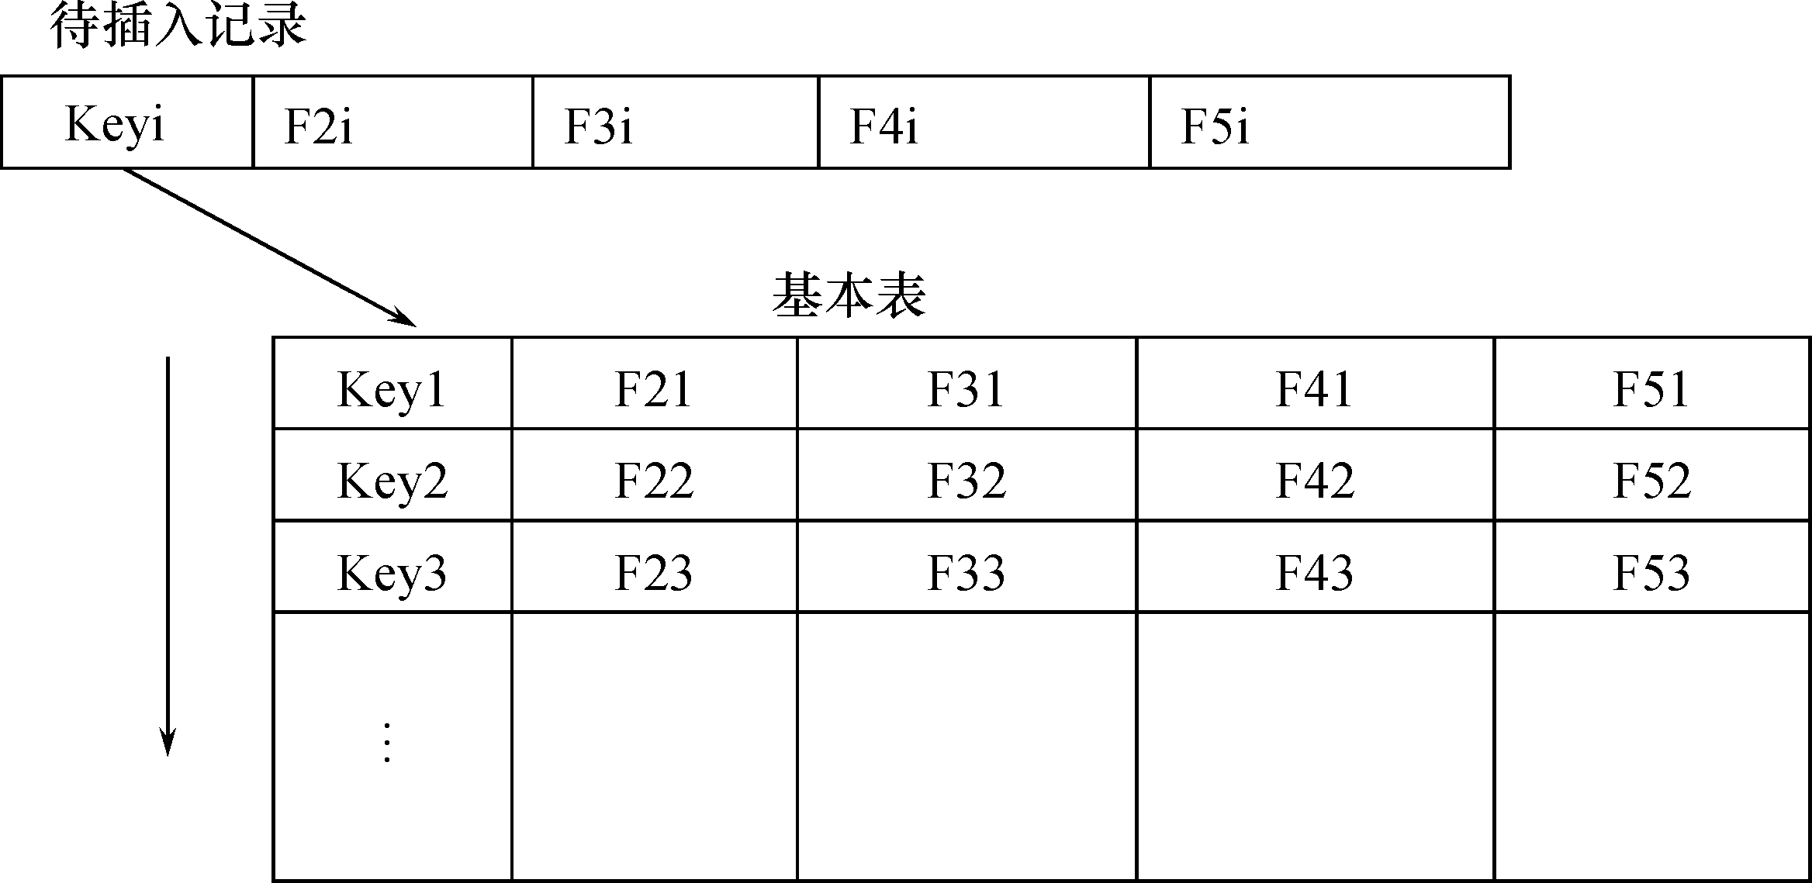
实体完整性检查和违约处理
1.2
检查记录中主码值是否唯一的一种方法是进行全表扫描

Slide 14
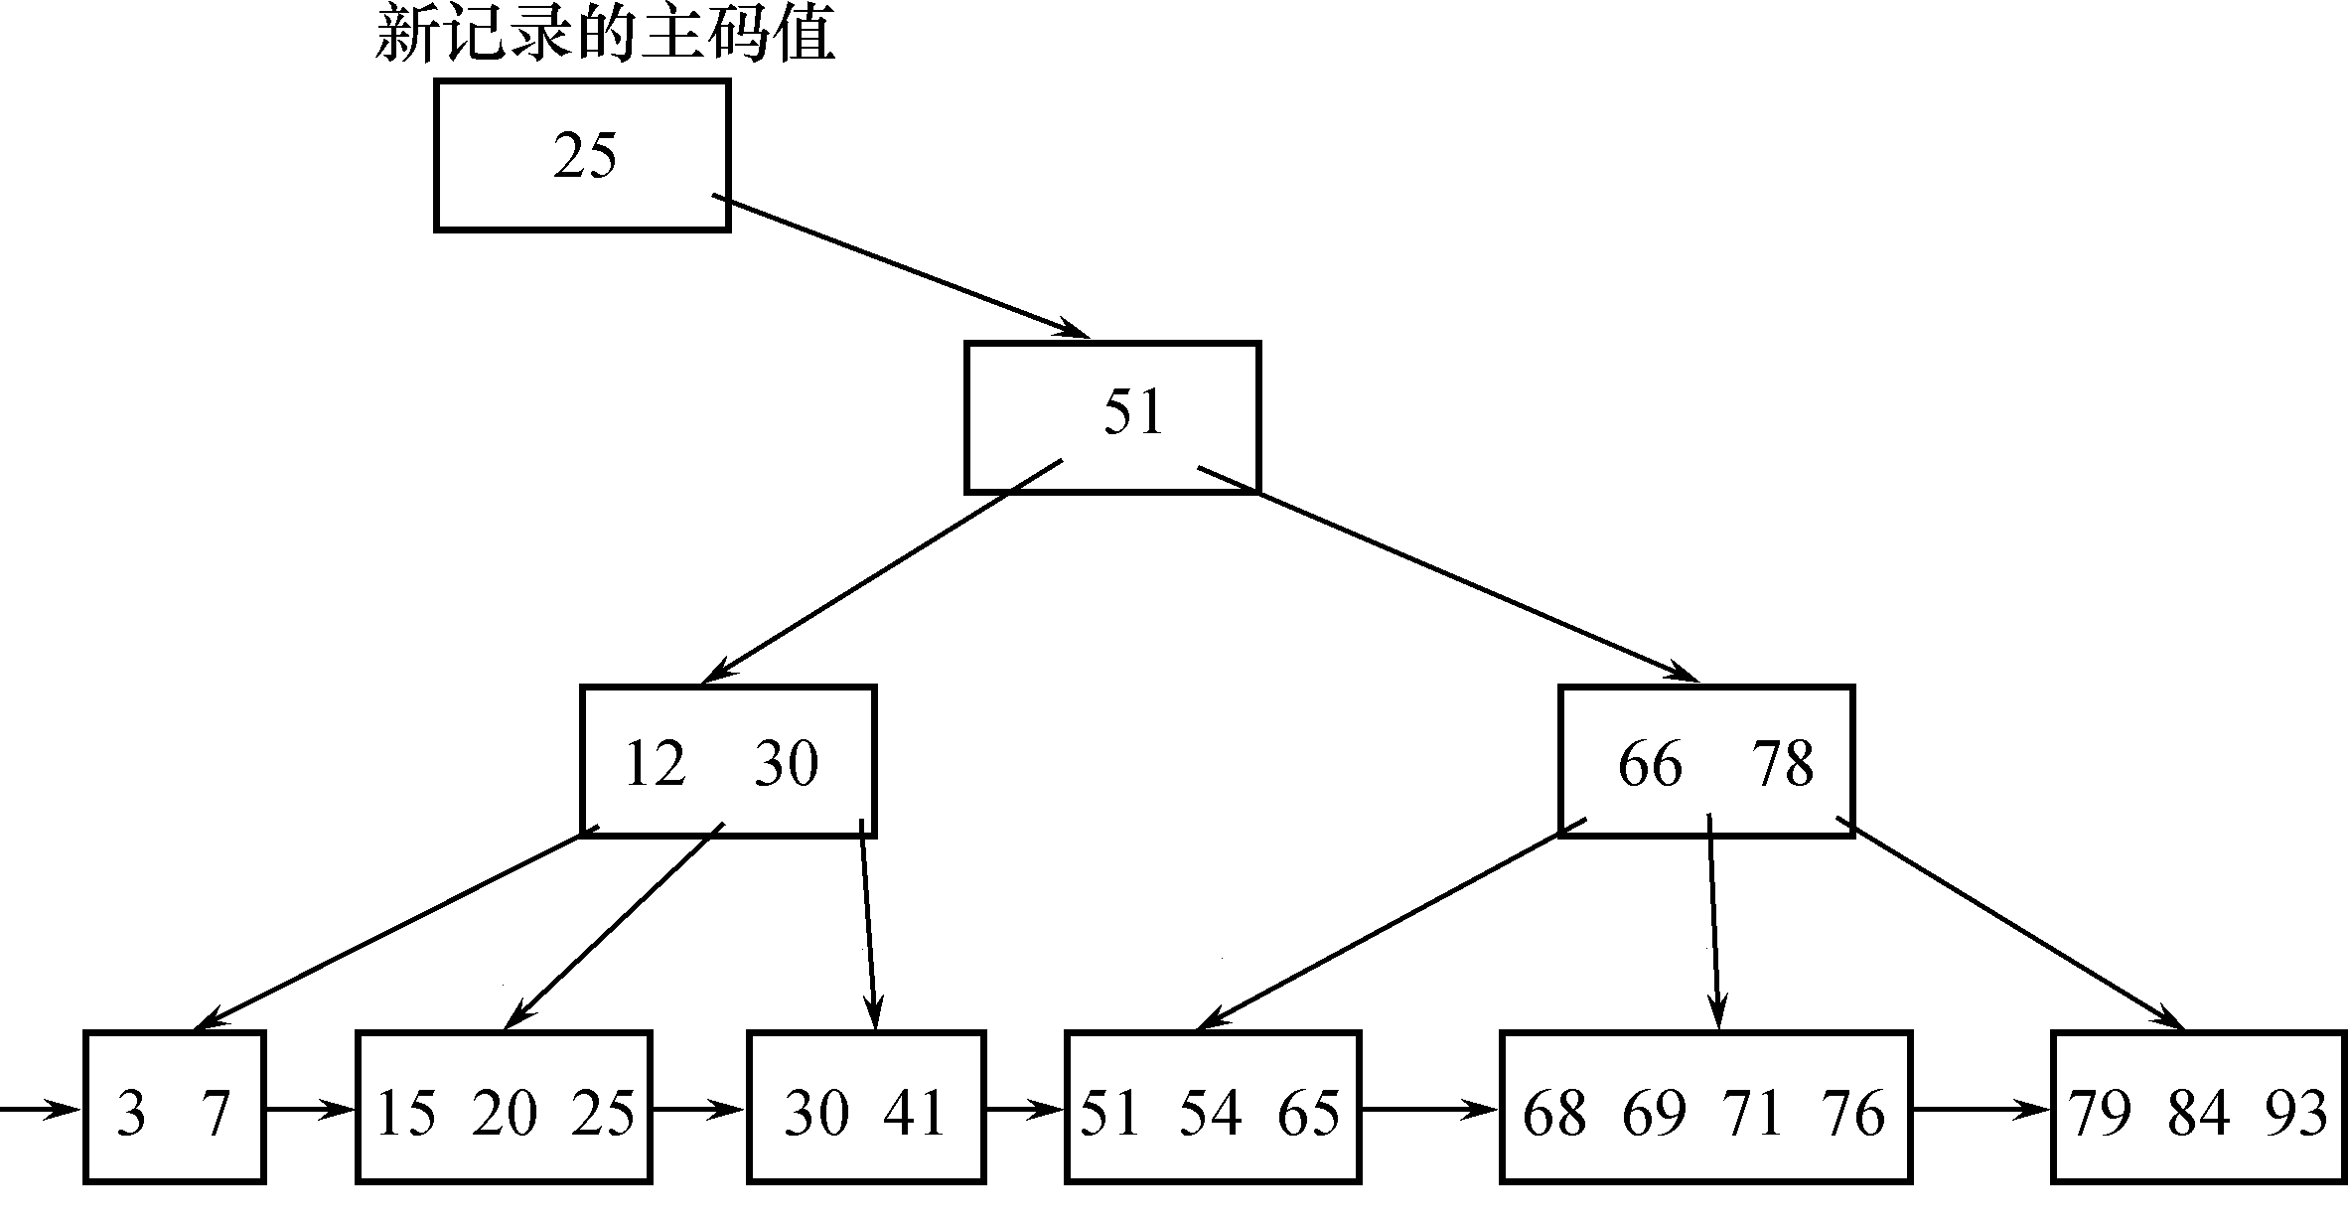
实体完整性检查和违约处理
1.2
索引: 为了避免对基本表进行全表扫描，DBMS
一般都在主码上建立索引，如 B+ 树索引

Slide 15
Contents
1
实体完整性
2
参照完整性
3
用户自定义的完整性
4
完整性约束命名子句
5
断言
6
触发器

Slide 16
参照完整性
2
关系模型的参照完整性规则
属性F 是关系R的外码，和关系S的主码相对应，则F 的取值等于S中某个主码的值，或者取空。

Slide 17
参照完整性
2
关系模型的参照完整性定义
在CREATE TABLE 中用 FOREIGN KEY 短语定义哪些列为外码；
用REFERENCES短语指明这些外码参照哪些表的主码。

Slide 18
参照完整性定义
2.1
关系SC中一个元组表示一个学生选修的某门课程的成绩，（Sno，Cno）是主码。Sno，Cno分别参照引用Student表的主码和Course表的主码
【例】定义SC中的参照完整性
CREATE TABLE SC
(Sno CHAR(9) NOT NULL，
Cno CHAR(4) NOT NULL，
Grade SMALLINT，
PRIMARY KEY (Sno， Cno)， /*在表级定义实体完整性*/
FOREIGN KEY (Sno) REFERENCES Student(Sno)，/*在表级定义参照完整性*/
FOREIGN KEY (Cno) REFERENCES Course(Cno) /*在表级定义参照完整性*/);

Slide 19
参照完整性检查和违约处理
2.2
参照完整性违约处理
1. 拒绝(NO ACTION)执行
默认策略
2. 级联(CASCADE)操作
如从Student表中删除Sno的值为201215121，则从sc表中级连删除
SC.Sno=201215121的所有元组
3. 设置为空值（SET-NULL）
对于参照完整性，除了应该定义外码，还应定义外码列是否允许空值
如：学生 (学号, 姓名, 年龄，专业号 ) 专业（专业号， 专业名）
如果专业表中某个元组被删除，则可以把学生中的外码设置为空值

Slide 20
参照完整性检查和违约处理
2.2
可能破坏参照完整性的情况及违约处理
被参照表（例如Student） | 参照表（例如SC） | 违约处理
可能破坏参照完整性 | 插入元组 | 拒绝
可能破坏参照完整性 | 修改外码值 | 拒绝
删除元组 | 可能破坏参照完整性 | 拒绝/级连删除/设置为空值
修改主码值 | 可能破坏参照完整性 | 拒绝/级连修改/设置为空值

Slide 21
参照完整性检查和违约处理
2.2
显式说明参照完整性的违约处理示例
CREATE TABLE SC
( Sno CHAR(9) NOT NULL，
Cno CHAR(4) NOT NULL，
Grade SMALLINT，
PRIMARY KEY（Sno，Cno），
FOREIGN KEY (Sno) REFERENCES Student(Sno)
ON DELETE CASCADE /*级联删除SC表中相应的元组*/
ON UPDATE CASCADE， /*级联更新SC表中相应的元组*/
FOREIGN KEY (Cno) REFERENCES Course(Cno)
ON DELETE NO ACTION /*当删除course 表中的元组造成了与SC表不一致时拒绝删除*/
ON UPDATE CASCADE /*当更新course表中的cno时，级联更新SC表中相应的元组*/)；

Slide 22
Contents
1
实体完整性
2
参照完整性
3
用户自定义的完整性
4
完整性约束命名子句
5
断言
6
触发器

Slide 23
用户定义的完整性
3
用户定义的完整性就是针对某一具体应用的数据必须满足的语义要求
RDBMS提供了定义和检验这类完整性的机制，使用了和实体完整性、参照完整性相同的方法来处理他们，而不必由应用程序承担

Slide 24
用户定义的完整性
3
属性上的约束条件的定义
属性上的约束条件检查和违约处理
元组上的约束条件的定义
元组上的约束条件检查和违约处理

Slide 25
属性上的约束条件定义
3.1
CREATE TABLE时定义
列值非空（NOT NULL）
列值唯一（UNIQUE）
检查列值是否满足一个布尔表达式（CHECK）

Slide 26
属性上的约束条件定义
3.1
1、不允许取空值
【例】在定义SC表时，说明Sno、Cno、Grade属性不允许取空值。
CREATE TABLE SC
（Sno CHAR(9) NOT NULL，
Cno CHAR(4) NOT NULL，
Grade SMALLINT NOT NULL，
PRIMARY KEY (Sno，Cno)，/ * 如果在表级定义实体完 整性，隐含了Sno，Cno不允 许取空值，则在列级不允许 取空值的定义就不必写了 * /
）；

Slide 27
属性上的约束条件定义
3.1
2、列值唯一
【例】建立部门表DEPT，要求部门名称Dname列取值唯一，部门编号Deptno列为主码
CREATE TABLE DEPT
( Deptno NUMERIC(2)，
Dname CHAR(9) UNIQUE，/*要求Dname列值唯一*/
Location CHAR(10)，
PRIMARY KEY (Deptno)
)；

Slide 28
属性上的约束条件定义
3.1
3、用CHECK短语指定列值应该满足的条件
【例】Student表的Ssex只允许取“男”或“女”
CREATE TABLE Student
( Sno CHAR(9) PRIMARY KEY，
Sname CHAR(8) NOT NULL，
Ssex CHAR(2) CHECK (Ssex IN (‘男’，‘女’) ) ，
/*性别属性Ssex只允许取'男'或'女' */
Sage SMALLINT，
Sdept CHAR(20)
);

Slide 29
元组上的约束条件定义
3.3
在CREATE TABLE时可以用CHECK短语定义元组上的约束条件，即元组级的限制
同属性值限制相比，元组级的限制可以设置不同属性之间的取值的相互约束条件

Slide 30
元组上的约束条件定义
3.3
【例】 当学生的性别是男时，其名字不能以Ms.打头
CREATE TABLE Student
( Sno CHAR(9)，
Sname CHAR(8) NOT NULL，
Ssex CHAR(2)，
Sage SMALLINT，
Sdept CHAR(20)，
PRIMARY KEY (Sno)，
CHECK (Ssex=‘女’ OR Sname NOT LIKE ‘Ms.%’)
/*定义了元组中Sname和 Ssex两个属性值之间的约束条件*/ )；
性别是女性的元组都能通过该项检查，因为Ssex=‘女’成立；
当性别是男性时，要通过检查则名字一定不能以Ms.打头

Slide 31
元组上的约束条件检查和违约处理
3.4
插入元组或修改属性的值时，RDBMS检查元组上的约束条件是否被满足
如果不满足则操作被拒绝执行

Slide 32
Contents
1
实体完整性
2
参照完整性
3
用户自定义的完整性
4
完整性约束命名子句
5
断言
6
触发器

Slide 33
完整性约束命名子句
4
SQL还在Creat table语句中提供了完整性约束命名子句，用来对完整性约束条件命名，从而可以灵活地增加、删除一个完整性约束条件
CONSTRAINT <完整性约束条件名>
［ NOT NULL | UNIQUE | PRIMARY KEY短语
| FOREIGN KEY短语 | CHECK短语 ］

Slide 34
完整性约束命名子句
4
【例】建立学生登记表Student，要求学号在90000~99999之间，姓名不能取空值，年龄小于30，性别只能是“男”或“女”
CREATE TABLE Student
( Sno NUMERIC(6)
CONSTRAINT C1 CHECK (Sno BETWEEN 90000 AND 99999)，
Sname CHAR(20)
CONSTRAINT C2 NOT NULL，
Sage NUMERIC(3)
CONSTRAINT C3 CHECK (Sage < 30)，
Ssex CHAR(2)
CONSTRAINT C4 CHECK (Ssex IN ( '男'，'女'))，
CONSTRAINT StudentKey PRIMARY KEY(Sno) )；
在Student表上建立了5个约束条件，包括主码约束（命名为StudentKey）以及C1、C2、C3、C4四个列级约束。

Slide 35
完整性约束命名子句
4
【例】建立教师表，要求每个教师的工资不低于8000元，应发工资是工资列 Sal 与扣除项 Deduct 之和。
CREATE TABLE Teacher
( Eno NUMERIC(4) PRIMARY KEY,
Ename CHAR(10),
Job CHAR(8),
Sal NUMERIC(7,2),
Deduct NUMERIC(7,2),
CONSTRAINT C1 CHECK(Sal-Deduct>=8000)
)

Slide 36
完整性约束命名子句
4
修改表中的完整性限制
使用ALTER TABLE语句修改表中的完整性限制

Slide 37
完整性约束命名子句
4
【例】修改表Student中的约束条件，要求学号改为在900000-
999999之间，年龄由小于30改为小于40
可以先删除原来的约束条件，再增加新的约束条件
ALTER TABLE Student
DROP CONSTRAINT C1;
ALTER TABLE Student
ADD CONSTRAINT C1 CHECK (Sno BETWEEN 900000 AND 999999)，
ALTER TABLE Student
DROP CONSTRAINT C3;
ALTER TABLE Student
ADD CONSTRAINT C3 CHECK (Sage < 40)；

Slide 38
Contents
1
实体完整性
2
参照完整性
3
用户自定义的完整性
4
完整性约束命名子句
5
断言
6
触发器

Slide 39
断 言
5
创建断言
CREATE ASSERTION <断言名> <CHECK 子句>
每个断言都被赋予一个名字，<CHENCK子句>。
可以定义涉及多个表或者聚集操作的比较复杂的完整性约束条件；
断言创建以后，任何对断言中所涉及的操作都会触发关系数据库管理系统对断言的检查，使断言不为真值的操作都会被拒绝

Slide 40
断 言
5
在SQL中可以使用数据定义语言中的
CREATE ASSERTION
语句，通过声明断言来指定更具一般的约束条件
【例】限制数据库课程最多60名学生选修
CREATE ASSERTION ASSE_SC_DB_NUM
CHECK ( 60>=( SELECT count(*)
FROM Course, SC
WHERE SC.Cno=Course.Cno AND
Course.Cname=‘数据库’ )
)

Slide 41
断 言
5
删除断言
DROP ASSERTION <断言名>
如果断言很复杂，则系统在检查和维护断言时的开销很高，这是在使用断言时候应该注意的

Slide 42
Contents
1
实体完整性
2
参照完整性
3
用户自定义的完整性
4
完整性约束命名子句
5
断言
6
触发器

Slide 43
触发器
6
触发器（Trigger）是用户定义在关系表上的一类由事件驱动的特殊过程，一旦定义，用户对表的增、删、改操作均由服务器自动激活相应的触发器，在DBMS核心层进行完整性控制。
由服务器自动激活；
类似于约束，但比约束更加灵活，可以进行更为复杂的检查和操作，具有更精细和更强大的数据控制能力；
不同的关系数据库管理系统的触发器语法也各不相同。

Slide 44
定义触发器
6.1
触发器: 又叫“事件 - 条件 - 动作”规则，当特定的系统事件发生时，对规则的条件进行检查，触发器类似于约束，但是比约束更灵活。如果条件成立则执行规则中的动作，否则不执行该动作
CREATE TRIGGER 语法格式
CREATE TRIGGER <触发器名>
{ BEFORE | AFTER } <触发事件> ON <表名>
FOR EACH { ROW | STATEMENT }
［ WHEN <触发条件>］ <触发动作体>

Slide 45
定义触发器
6.1
CREATE TRIGGER <触发器名>
{ BEFORE | AFTER } <触发事件> ON <表名>
FOR EACH { ROW | STATEMENT }
［WHEN <触发条件>］
<触发动作体>
定义触发器的语法说明:
1. 创建者：表的拥有者，一个表上创建触发器的数目由具体的DBMS确定;
2. 表名：触发器的目标表，不能定义在视图上;
3. 触发事件：INSERT、DELETE、UPDATE，也可以是几个事件的组合；
如INSERT OR UPDATE, 还可以是UPDATE OF <触发列，… >
4. 触发器类型：
行级触发器（FOR EACH ROW）；
语句级触发器（FOR EACH STATEMENT）

Slide 46
定义触发器
6.1
例如,假设在Student表上创建了一个AFTER UPDATE触发器。如果表Student 有1000行，执行如下语句：
UPDATE Student SET Deptno=5;
如果该触发器为语句级触发器，那么执行完该语句后，触发动作只发生一次
如果是行级触发器，触发动作将执行1000次

Slide 47
定义触发器
6.1
CREATE TRIGGER <触发器名>
{ BEFORE | AFTER } <触发事件> ON <表名>
FOR EACH { ROW | STATEMENT }
［WHEN <触发条件>］
<触发动作体>
5. 触发条件
触发条件为真
省略WHEN触发条件: 触发动作在触发器激活后立即执行
6. 触发动作体
触发动作体可以是一个匿名SQL过程块，也可以是对已创建存储过程的调用
如果是行级触发器，用户可以在过程体中使用NEW和OLD引用UPDATE/ INSERT前后的旧值和新值；如果是语句级触发器，则不能用NEW和OLD引用

Slide 48
定义触发器
6.1
【例】定义一个BEFORE行级触发器，为教师表Teacher定义
完整性规则“教授的工资不得低于8000元，如果低于
8000元，自动改为8000元”
CREATE TRIGGER Insert_Or_Update_Sal/* 在Teacher表上定义触发器*/
BEFORE INSERT OR UPDATE ON Teacher/* 触发是插入或更新操作 */
REFERENCING NEWROW AS newtuple
FOR EACH ROW /* 行级触发器 */
AS BEGIN /*定义触发动作体，是SQL过程块*/
IF (newtuple.Job=‘教授’) AND (newtuple.Sal<8000)
THEN newtuple.Sal :=8000; /*因为是行级触发器，可以在过程体中使用
newtuple引用插*/
END IF; /*入或者更新操作后的新值*/
END;

Slide 49
激活触发器
6.2
触发器的执行，是由触发事件激活的，并由数据库服务器自动执行
一个数据表上可能定义了多个触发器
同一个表上的多个触发器激活时遵循如下的执行顺序：
1）执行该表上的BEFORE触发器；
2）激活触发器的SQL语句；
3）执行该表上的AFTER触发器，对于同一表上有多个触发器，
遵循“谁先创建谁先执行” 的原则.

Slide 50
删除触发器
6.3
删除触发器的SQL语法：
DROP TRIGGER <触发器名> ON <表名>;
触发器必须是一个已经创建的触发器，并且只能由具有相应权限的用户删除
【例】 删除教师表Teacher上的触发器 Insert_Sal
DROP TRIGGER Insert_Sal ON Teacher;

Slide 51
小 结
数据库的完整性是为了保证数据库中存储的数据是正确的DBMS完整性实现的机制
完整性约束定义机制
完整性检查机制
违背完整性约束条件时RDBMS应采取的动作

Slide 52
作 业
P173
习题 6、8

